Slide 1
5.1 曲线运动第二课时
运动的合成与分解

Slide 2
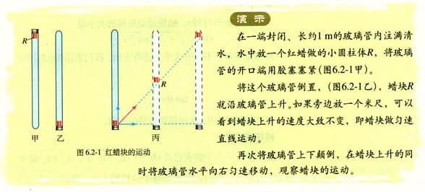
演示实验
以红蜡块运动为例
我们以下面实验中的红蜡块的运动为例，看一看怎样在平面直角坐标系中研究物体的运动。

Slide 3
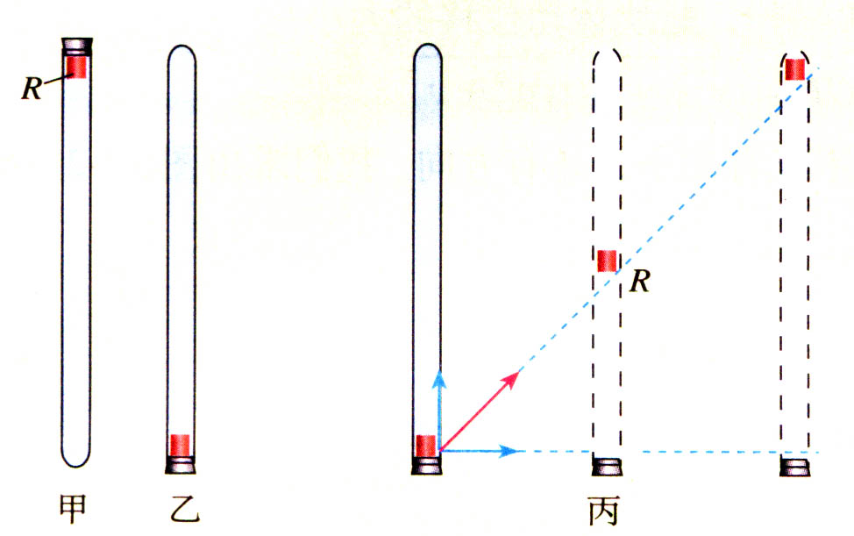
一、基本概念
1、物体实际的运动叫合 运动
2、物体同时参与的几个 运动叫分运动
3.由分运动求合运动的过程叫运动的合成
4.由合运动求分运动的过程叫运动的分解

Slide 4
物体实际运动的位移、速度、加速度称为合位移、合速度、合加速度
物体分运动的位移、速度、加速度称为分位移、分速度、分加速度
运动的合成与分解是指位移、速度、加速度的合成与分解。
二、运算法则：
（1）两个分运动在同一直线上时，同向相加，反向相减。
（2）不在同一直线上，按照进行平行四边形合成或分解。

Slide 5
运动的分解
合运动
分运动
运动的合成
合速度
合位移
合加速度
分速度
分位移
分加速度
分解
合成
运动的合成与分解遵循平行四边形定则

Slide 6
实验分析
蜡块的运动轨迹是直线吗？
这个实验中，蜡块既向上做匀速运动，又由于玻璃管的移动向右做匀速运动，在黑板的背景前我们看出蜡块是向右上方运动的。那么，蜡块的“合运动”的轨迹是直线吗？合运动是匀速运动吗？这些都不是单凭“看”就能够解决的。

Slide 8
蜡块速度
所以蜡块的速度：
速度的方向：
v
tan
θ
=
y
v
x

Slide 9
从计时开始到时刻t，蜡块运动位移的大小是：
蜡块位移
由 x = v_{x} t y = v_{y} t
位移的方向：
y
tan
θ
=
x

Slide 10
数学分析
蜡块轨迹
由 x = v_{x} t
y = v_{y} t
消去时间t，得：
=kx
看出：蜡块的运动轨迹 是过原点的一条直线

Slide 11
运动的合成与分解是指 x、v、 a 的合成与分解。
速度、位移、加速度都是矢量，合成与分解时均遵循平行四边形定则
位移的合成
速度的合成
加速度的合成
合位移
合速度
分加速度
a₂
B
分加速度
x₁
分速度
v₁
分位移
x
v
a₁
a
A
x₂
v₂
分位移
合加速度
分速度
运动的合成是惟一的，而运动的分解不是惟一的，通常按运动所产生的实际效果分解。

Slide 12
4、合运动与分运动的关系
同时性
合运动所需时间和对应的每个分运动所需时间相等
一个物体可以同时参与几个不同的分运动，各个分运动独立进行，互不影响
独立性
合运动与分运动在效果上是等效替代的关系
等效性
同体性
合运动与分运动必须对同一物体

Slide 13
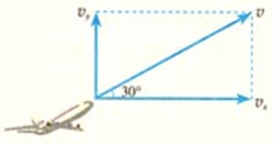
例2、飞机以300km/h的速度斜向上飞行,方向与水平
成30⁰角.求水平方向的分速度v_{x}和竖直方向的分速
度v_{y}?
v_{x}=v cos30⁰=260km/h
v_{y}=v sin30⁰=150km/h

Slide 14
典型问题1、小船过河

Slide 15
例1:一艘小船在100m宽的河中横渡到对岸，已知水流速度是3m/s，小船在静水中的速度是4m/s，求：（1）欲使船渡河时间最短，船应该怎样渡河？最短时间是多少？船经过的位移多大？

Slide 16
例1:一艘小船在100m宽的河中横渡到对岸，已知水流速度是3m/s，小船在静水中的速度是4m/s，求：（1）欲使船渡河时间最短，船应该怎样渡河？最短时间是多少？船经过的位移多大？
d
结论：欲使船渡河时间最短，船头的方向应该垂直于河岸。

Slide 17
解:当船头垂直河岸时，所用时间最短
例1:一艘小船在100m宽的河中横渡到对岸，已知水流速度是3m/s，小船在静水中的速度是4m/s，求：（1）欲使船渡河时间最短，船应该怎样渡河？最短时间是多少？船经过的位移多大？
最短时间
此时合速度
此时航程

Slide 18
例1:一艘小船在100m宽的河中横渡到对岸，已知水流速度是3m/s，小船在静水中的速度是4m/s，求：（2）欲使航行距离最短，船应该怎样渡河？渡河时间多长？

Slide 19
例1:一艘小船在100m宽的河中横渡到对岸，已知水流速度是3m/s，小船在静水中的速度是4m/s，求：（2）欲使航行距离最短，船应该怎样渡河？渡河时间多长？
d
θ
结论：当v_{船}>v_{水}时，最短航程等于河宽d。
设船头指向与上游河岸成θ：

Slide 20
解：１、当船头指向斜上游，与岸夹角为Ѳ时，合运动垂直河岸，航程最短，数值等于河宽100米。
例1:一艘小船在100m宽的河中横渡到对岸，已知水流速度是3m/s，小船在静水中的速度是4m/s，求：（2）欲使航行距离最短，船应该怎样渡河？渡河时间多长？
则cos Ѳ =
合速度：
过河时间：

Slide 21
例2:若河宽仍为100m，已知水流速度是4m/s，小船在静水中的速度是3m/s，即船速（静水中）小于水速。
求：（1）欲使船渡河时间最短，船应该怎样渡河？
（2）欲使航行距离最短，船应该怎样渡河？最短航线是河宽吗？

Slide 24
θ
θ
结论：当v_{船}< v_{水}时，最短航程不等于河宽d。
船头指向与上游河岸成θ：

Slide 25
如果：
１、在船头始终垂直对岸的情况下，在行驶到河中间时，水流速度突然增大，过河时间如何变化？
２、为了垂直到达河对岸，在行驶到河中间时，水流速度突然增大，过河时间如何变化？
答案：不变
答案：变长

Slide 26
典型问题2、绳拉小车问题

Slide 27
如图所示，汽车沿水平路面以恒定速度v前进，则当拉绳与水平方向成θ角时，被吊起的物体B的速度为v_{B}= ，物体上升的运动是_____
(填“加速”、“减速”、“匀速”）
加速
B

Slide 28
方法：运动的合成与分解
绳拉物体或物体拉绳问题的主要思路：
（1）物体的实际运动为合运动；
（2）沿绳的运动为一个分运动；
（3）垂直于绳的运动为另一个分运动。

Slide 29
方法：运动的合成与分解
θ

Slide 30
如图所示，纤绳以恒定速率v沿水平方向通过定滑轮牵引小船靠岸，绳与水面夹角为θ时，则船靠岸的速度是 ，若使船匀速靠岸，则纤绳的速度是 。（填：匀速、加速、减速）
v/cos θ
减速

Slide 31
重物M沿细杆竖直下滑，并通过绳带动小车m沿斜面升高。则：当滑轮右侧的绳与竖直方向成θ角，且重物下滑的速率为v时，小车的速度为多少？
θ
v

Slide 32
光滑水平面上有A、B两个物体，通过一根跨过定滑轮的轻绳子相连，如图，它们的质量分别为m_{A}和m_{B}，当水平力F拉着A且绳子与水平面夹角为θ_{A}＝45^{O}， θ_{B}＝30^{O}时，A、B两物体的速度之比V_{A}：V_{B}应该是________
B
A

Slide 33
两根光滑的杆互相垂直地固定在一起。上面分别穿有一个小球。小球a、b间用一细直棒相连如图。当细直棒与竖直杆夹角为θ时，求两小球实际速度之比va∶vb
sin θ/cos θ
v_{a}
θ
v_{b}

Slide 34
互成角度的两个直线运动的合运动
关键：判断合加速度、合速度是否在一条直线。
a合与v合共线时，合运动为直线运动；
a合与v合不共线时，合运动为曲线运动
a合恒定，合运动为匀变速运动；
a合变化，合运动为变速运动
Notes:
根据红蜡块的分析，我们可得到以下结论。

Slide 35
判断下列合运动的情况：
①互成角度的两个匀速直线运动的合运动：
；
②互成角度的一个匀速直线运动和一个匀变速直线运动的合运动： ；
③互成角度的两个初速度为零的匀加速直线运动的合运动： ；
④互成角度的两个初速度不为零的匀变速直线运动的合运动:
一定是匀速直线 运动
小船过河
一定是匀变速曲线运动
平抛运动
一定是匀加速直线运动
a合与v合共线时，合运动为匀变速直线运动；
a合与v合不共线时，合运动为匀变速曲线运动
Notes:
根据红蜡块的分析，我们可得到以下结论。

Slide 36
小结
1.两个直线运动的合运动可以是直线运动也可以是曲线运动
2.判断合运动看加速度和合速度的关系。
加速度和合速度在同一直线仍然是直线
加速度和合速度不在同一直线则是曲线。

